Slide 1
AERONAUTICA MILITARE
IL CENTENARIO

Slide 2
OBIETTIVO
Illustrare
il progetto Centenario
dell’ Aeronautica Militare
PdS su attività in corso
precedenti: CENTENARIO ROYAL AIR FORCE

Slide 3
Comitato Centenario AM

Slide 4
Referenti del Progetto
CAPO DI STATO MAGGIORE A.M.
GEN. S.A. LUCA GORETTI
SOTTOCAPO DI STATO MAGGIORE
GEN. S.A. AURELIO COLAGRANDE
PRESIDENTE
GEN. ISP. CA.
BASILIO DI MARTINO
COMITATO DEL PROGRAMMA
CELLULA TECNICA AMMINISTRATIVA FINANZIARIA
VICE PRESIDENTE
GEN. B.A. GIOVANNI ADAMO
COMITATO DI PROGETTO
CONFERENZA INTERNAZIONALE
COMITATO DI PROGETTO
MUSEO VIGNA DI VALLE
COMITATO DI PROGETTO
CERIMONIA 28 MARZO 2023
COMITATO DI PROGETTO
MANIFESTAZIONE AEREA
COMITATO DI PROGETTO
PRODOTTI MULTIMEDIALI
COMITATO DI PROGETTO
SIMPOSI CULTURA AERONAUTICA
COMITATO DI PROGETTO
MOSTRE
COMITATO DI PROGETTO
PRODOTTI STORICI
COMITATO DI PROGETTO
ATTIVITA’ ESTERNE
COMITATO DI PROGETTO
D.S.S.E. GUIDONIA
COMUNICAZIONE STRATEGICA

Slide 5
Progetto Centenario AM
Piano di Comunicazione Strategica
Parata Aerea / Cerimonia
Manifestazione Aerea
Flying Museum
Simposi
Conferenza Internazionale
Mostre
Corsi Cultura Aeronautica
Sorvoli PAN e Banda AM
Editoria
Album Panini
Almanacco
Collana Fumetti
Documentario e Speciali TV
Filmato celebrativo
Eventi Sportivi
Logo e Mascotte
Moneta
Francobollo
Oggettistica
Guinness Primati
Beneficenza
Sponsor
Museo Vigna di Valle
DSSE Guidonia

Slide 6
Progetto Centenario AM
Piano di Comunicazione strategica
Elaborazione di una strategia di comunicazione che renda consapevole il grande pubblico sul traguardo raggiunto dall’Aeronautica Militare, raccontando la storia e il valore dei suoi uomini che in 100 anni ed ancora oggi con le loro azioni continuano a darne testimonianza.
VALORIZZARE tutte le iniziative e le attività nell'ambito delle celebrazioni del Centenario.
TARGET: LA POPOLAZIONE, I GIOVANI , GLI APPASSIONATI.
DOVE? → MEDIA, SITI SOCIAL, STAMPA, INFLUENCERS, MAIL
DA QUANDO? DAL 28 MARZO 2022 (PERCORSO DI «AVVICINAMENTO»)

Slide 7
Progetto Centenario AM
Parata Aerea / Cerimonia Militare
Cerimonia sulla Terrazza del Pincio, 28 Marzo 2023. (ok Comune);
Al termine delle cerimonia sorvolo velivoli AM che si conclude con il sorvolo della PAN;
Partecipazione SOLO dei velivoli in servizio a tale data;
Passaggio «formazione 100», la PAN e un T-345 con livrea “Frecce Tricolori”;
Direttrice: Circo Massimo -> Altare della Patria -> Piazza del Popolo (su quest’ultima, proposto TOT primo sorvolo della cd. «Formazione 100» alle 13:00/L).
Nel sottostante emiciclo di Piazza del Popolo mostra statica di mezzi e materiali dell’AM.
Sono già in corso contatti con il Comune di Roma e il Sindaco.

Slide 8
Progetto Centenario AM
Manifestazione Aerea-Pratica di Mare
Weekend 16-18 giugno 2023
Articolata su tre giorni
NO velivoli stranieri
Esibizioni: 4 ore al mattino
4 ore al pomeriggio

Slide 9
Progetto Centenario AM
Flying Museum
Ad oggi è prevista la partecipazione di :
SVA | SPITFIRE | T6 | SIAI 208 | HH-139
CA-33 | P-38 | T-33 | SF-260 | HH-101
SPAD | P-47 | G-91 | MB339 | B-767
CA 100 | C-45 | F-104 | SF-260 | G-550
FL-3 | C-47 | P-148 | AB-212 | C-130J
SAIMAN | DC-6 | P-149 | NH-500 | C-27J
BF-109 | AB-47 | MB-326E | EFA | M 346
L-5 | VAMPIRE | MB-326K | FALCON 900 | F-35
MACCHI 308 | F-86 | P-166 | A-319 | P-180
P-51 | G-46 | F-16 | CR-42 | F-156
50 tipologie di velivoli diversi, di cui 32 non più in servizio
(evidenziati in giallo velivoli per i quali si attende la certificazione o la fine della costruzione. Tempi in linea con il 2023)

Slide 10
Progetto Centenario AM
Simposi
OBIETTIVO
Organizzare su tutto il territorio nazionale una serie di simposi e altri eventi rivolti ad affermare la conoscenza del potere aereo attraverso l'illustrazione e l'approfondimento di temi di interesse specifico legati ai molteplici risvolti tecnologici, storiografici e professionali strettamente connessi.
Simposi principali:
- Sulla Storia dell’A.M. - ISMA Firenze (primo bimestre 2023)
- Sul contesto Tecnico Scientifico AM, Accademia Aeronautica (secondo semestre).

Slide 11
Progetto Centenario AM
Conferenza Internazionale
Aerospace Power Conference 2023 - APC23
LE FORZE AEREE DEL FUTURO – il Centenario dell’AM
THE AIR FORCES OF THE FUTURE – Italian Air Force Centennial
12-13 maggio (alt. ottobre) 2023, contiguo al NATO Air Chief Simposium (NACS) ed esposizione aerospaziale;
Mandato di Progetto e della governance;
Definizione attività e cronoprogramma;
Piano di Progetto approvato;

Slide 12
Progetto Centenario AM
Mostre
MOSTRA PRINCIPALE, da tenersi presso le principali sedi istituzionali (ROMA - BARI - MILANO - FIRENZE- CASERTA).
MOSTRA ITINERANTE, presso i Comandi di circoscrizione aeroportuali (TREVISO - GROSSETO - PARMA - VITERBO - LECCE - PALERMO – CAGLIARI – LORETO).

Slide 13
Progetto Centenario AM
Corsi cultura aeronautica
5 CORSI 2022
(AREZZO, PARMA, SASSARI, TORINO, BARI)
6 CORSI 2023
(GUIDONIA E SEDI INTERESSE STORICO – in via di definizione)

Slide 14
Progetto Centenario AM
Sorvoli PAN e Concerti Banda AM
PAN
ipotesi: una MAF per ogni Regione d’Italia
Banda AM
ipotesi: concerti in sedi istituzionali e nelle principali Piazze italiane

Slide 15
Progetto Centenario AM
Editoria
Pubblicazione di opere di carattere storico che analizzino le vicende della Regia Aeronautica e dell’Aeronautica Militare in rapporto sia con gli avvenimenti della storia nazionale sia con l’evoluzione globale dell’aviazione militare in questi cento anni.
PERCORSI TEMATICI
la nascita della Regia Aeronautica (1919 – 1926);
il settennato di Balbo (1927 – 1933);
gli anni ’30 (1933 – 1939);
la Seconda Guerra Mondiale, con scansione temporale annuale (1940, 1941, 1942, 1943);
dall’armistizio alla fine del conflitto (1943 – 1945);
la rinascita (1945 – 1949);
la NATO e gli anni della Guerra Fredda (1949 – 1989);
le operazioni fuori dai confini nazionali, a cominciare dalla missione ONU in Congo.

Slide 16
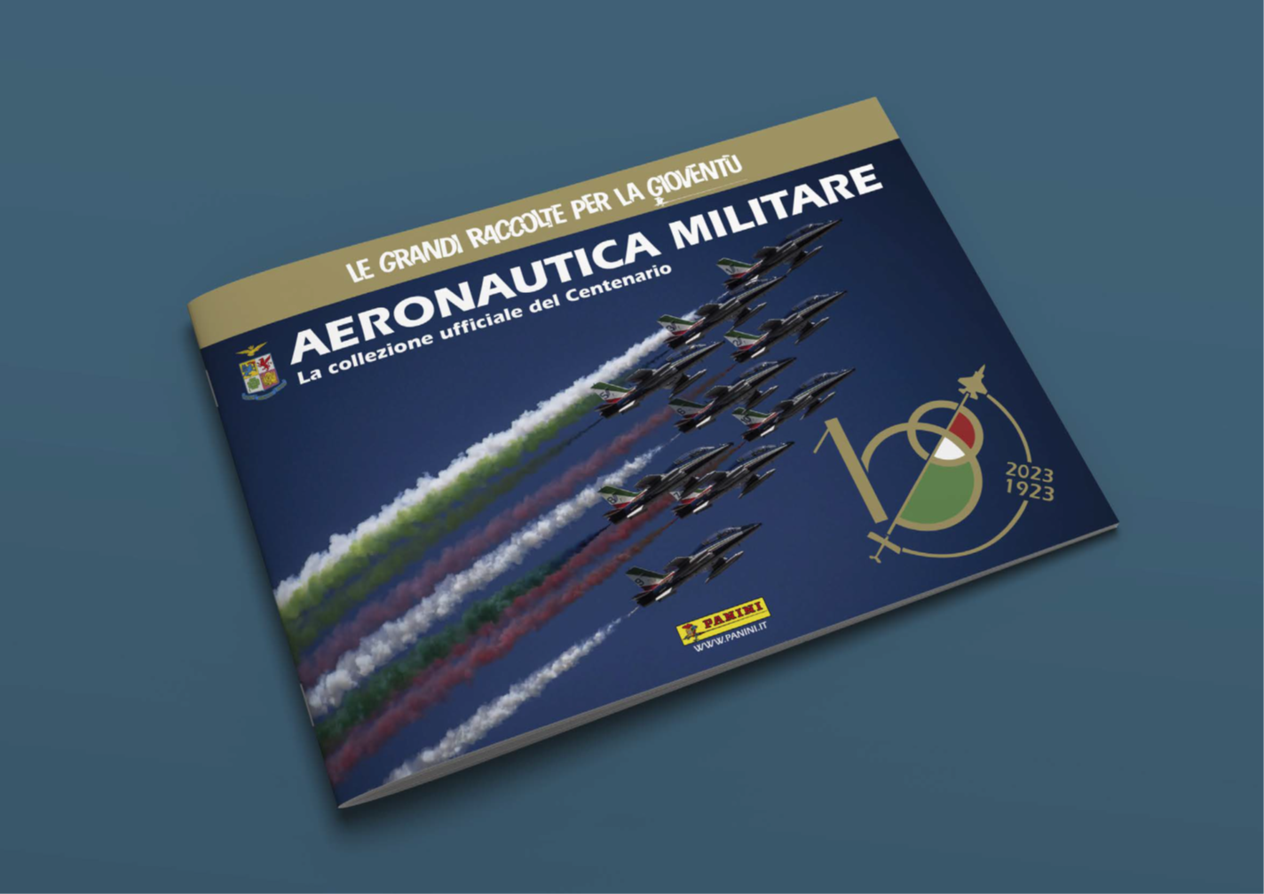
Progetto Centenario AM
Album Panini
Realizzazione di un Album figurine che ripercorra le tradizioni, i valori, i Reparti, i personaggi di spicco dell'AM e che narri l'evoluzione della Forza Armata nei 100 anni, dando particolare lustro ai momenti più gloriosi della sua storia.

Slide 17
Progetto Centenario AM
Almanacco
Ogni pagina sarà incentrata su una breve scheda relativa a un personaggio, a un avvenimento o a un aeromobile ricollegabile a quella data e significativo per la storia dell'Aeronautica Militare e dell'Aeronautica in genere.
365 giorni «aeronautici»

Slide 18
Progetto Centenario AM
Collana fumetti
STORIE:
Ritorno degli Eroi
Domatori di giganti
Fulco
Ali su Alamein
Kindu
Time looping
Operazione Locusta
Incursori
In Volo per la Vita
Firestorm
Broglio e la sfida italiano nello spazio
Le imprese aviatorie e la vita dei fratelli Pezzi
Sono state coordinate tre uscite di fumetti TOPOLINO con storie a sfondo Aeronautico da 30 tavole ciascuna con uscite previste nell’autunno 2022, primo semestre 2023 e secondo semestre 2023.

Slide 19
Progetto Centenario AM
Documentario e speciali TV
RAI PRIMA SERATA (pubblico generalista)
Puntata in prima serata con Alberto ANGELA
CANALI NAZIONALI (pubblico generalista)
Serie televisiva a connotazione aeronautica – a cura della Società PUMPKIN
Film e eventuale serie su evacuazione Afghanistan – a cura società 302
CANALI NAZIONALI (pubblico generalista e appassionati)
Film sulla vicenda aeronautica di Joseph Vincent Patriarca - Regia di Leonardo TIBERI
Film sulle vicende aviatorie di Baracca e Scaroni - Produzione Anele con RAI Cinema
CANALI STREAMING (pubblico generalista e appassionati)
Serie «Docufilm» di storia della Pattuglia AM - a cura della Società DIAMON
CANALI SOCIAL/ YOUTUBE (pubblico social e follower) e altro
Film, realizzato in house, sulla vicenda di un aerosoccoritore - a cura della SMAM di Viterbo

Slide 20
Progetto Centenario AM
Filmato celebrativo
Cofanetto celebrativo al cui interno ci sarà un filmato descrittivo dei 100 anni (dal bianco e nero al colore) e approfondimenti sull’evoluzione delle capacità operative dell’Aeronautica Militare;
Il cofanetto (o altro supporto disponibile) potrà essere utilizzato quale omaggio e vendita, mentre i filmati contenuti all’interno potranno essere anche “utilizzati” per speciali e approfondimenti televisivi.

Slide 21
Progetto Centenario AM
Eventi sportivi
Promozione della ricorrenza del Centenario AM e del relativo logo nei principali eventi sportivi nazionali ed internazionali (svolti sul territorio Nazionale) che prevedono un grande afflusso di pubblico e cornici di particolare prestigio.
MARATONA DI ROMA
RYDER CUP
COPPA ITALIA
ECC….

Slide 22
Progetto Centenario AM
Logo e Mascotte
Svolti due bandi di concorso aperti al pubblico per scegliere il logo e la mascotte dedicati alla ricorrenza.
Dare visibilità mediatica e web al logo e alla mascotte ufficiale che accompagneranno tutto il periodo di avvicinamento e durante tutta la ricorrenza del Centenario
A partire dal 28 marzo 2022

Slide 23
Progetto Centenario AM
Moneta
Definito accordo con Istituto Poligrafico per realizzare 3 milioni di pezzi della moneta da 2 euro a corso legale
Uscita numismatica dedicata ai collezionisti

Slide 24
Progetto Centenario AM
Francobollo
Realizzazione Francobollo Centenario AM e sestina di francobolli con velivoli rappresentativi
Annullo con cartoline dedicate a tale ricorrenza e folder celebrativo.

Slide 25
Progetto Centenario AM
Oggettistica
Gamma di gadget promozionali, con il logo Centenario, per un pubblico di adulti e bambini
Affiancare ai gadget individuati quelli legati alla mascotte AM
Utilizzo fusione materiale metallico aeronautico per alcuni gadget di rappresentanza

Slide 26
Progetto Centenario AM
Guinness Primati
OBIETTIVO
progetto mirato ad iscrivere l’Aeronautica Militare nel Guinness dei Primati (Tricolore più lungo e pattuglia acrobatica più numerosa)
Supporto primato lancio in apnea di Danilo Callegari (DMAX sport estremi)

Slide 27
Progetto Centenario AM
Beneficenza
In via di definizione un Progetto di beneficenza legato al 100° Anniversario AM
(In analogia al recente Progetto benefico UN DONO DAL CIELO)

Slide 28
Progetto Centenario AM
Sponsor
Ricerca e verifica di società che accompagneranno l’AM attraverso il percorso del centenario (Bando di sponsorizzazione a cura di Difesa Servizi SpA pubblicato nel 2021)
Definizione di categorie di partecipazione (es. manifestazioni aeree, eventi sportivi, convegni, conferenze, cerimonie, editoria, calendario AM, materiale promozionale, grandi eventi, Museo AM)
Classificazione Sponsor in base al livello di contribuzione ( SILVER, GOLD, PLATINUM) con relative prestazioni di visibilità;
PRIME CLUB – i top SPONSOR per settore merceologico in collaborazione con l’AM per iniziative ed eventi a carattere esclusivo.

Slide 29
Progetto Centenario AM
Museo Vigna di Valle

Slide 30
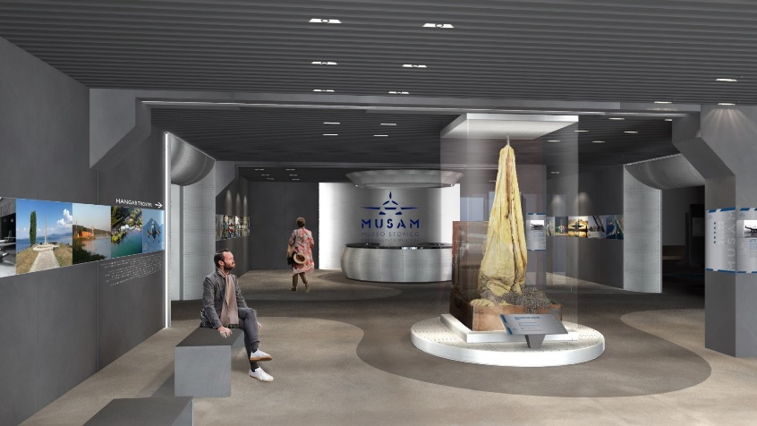
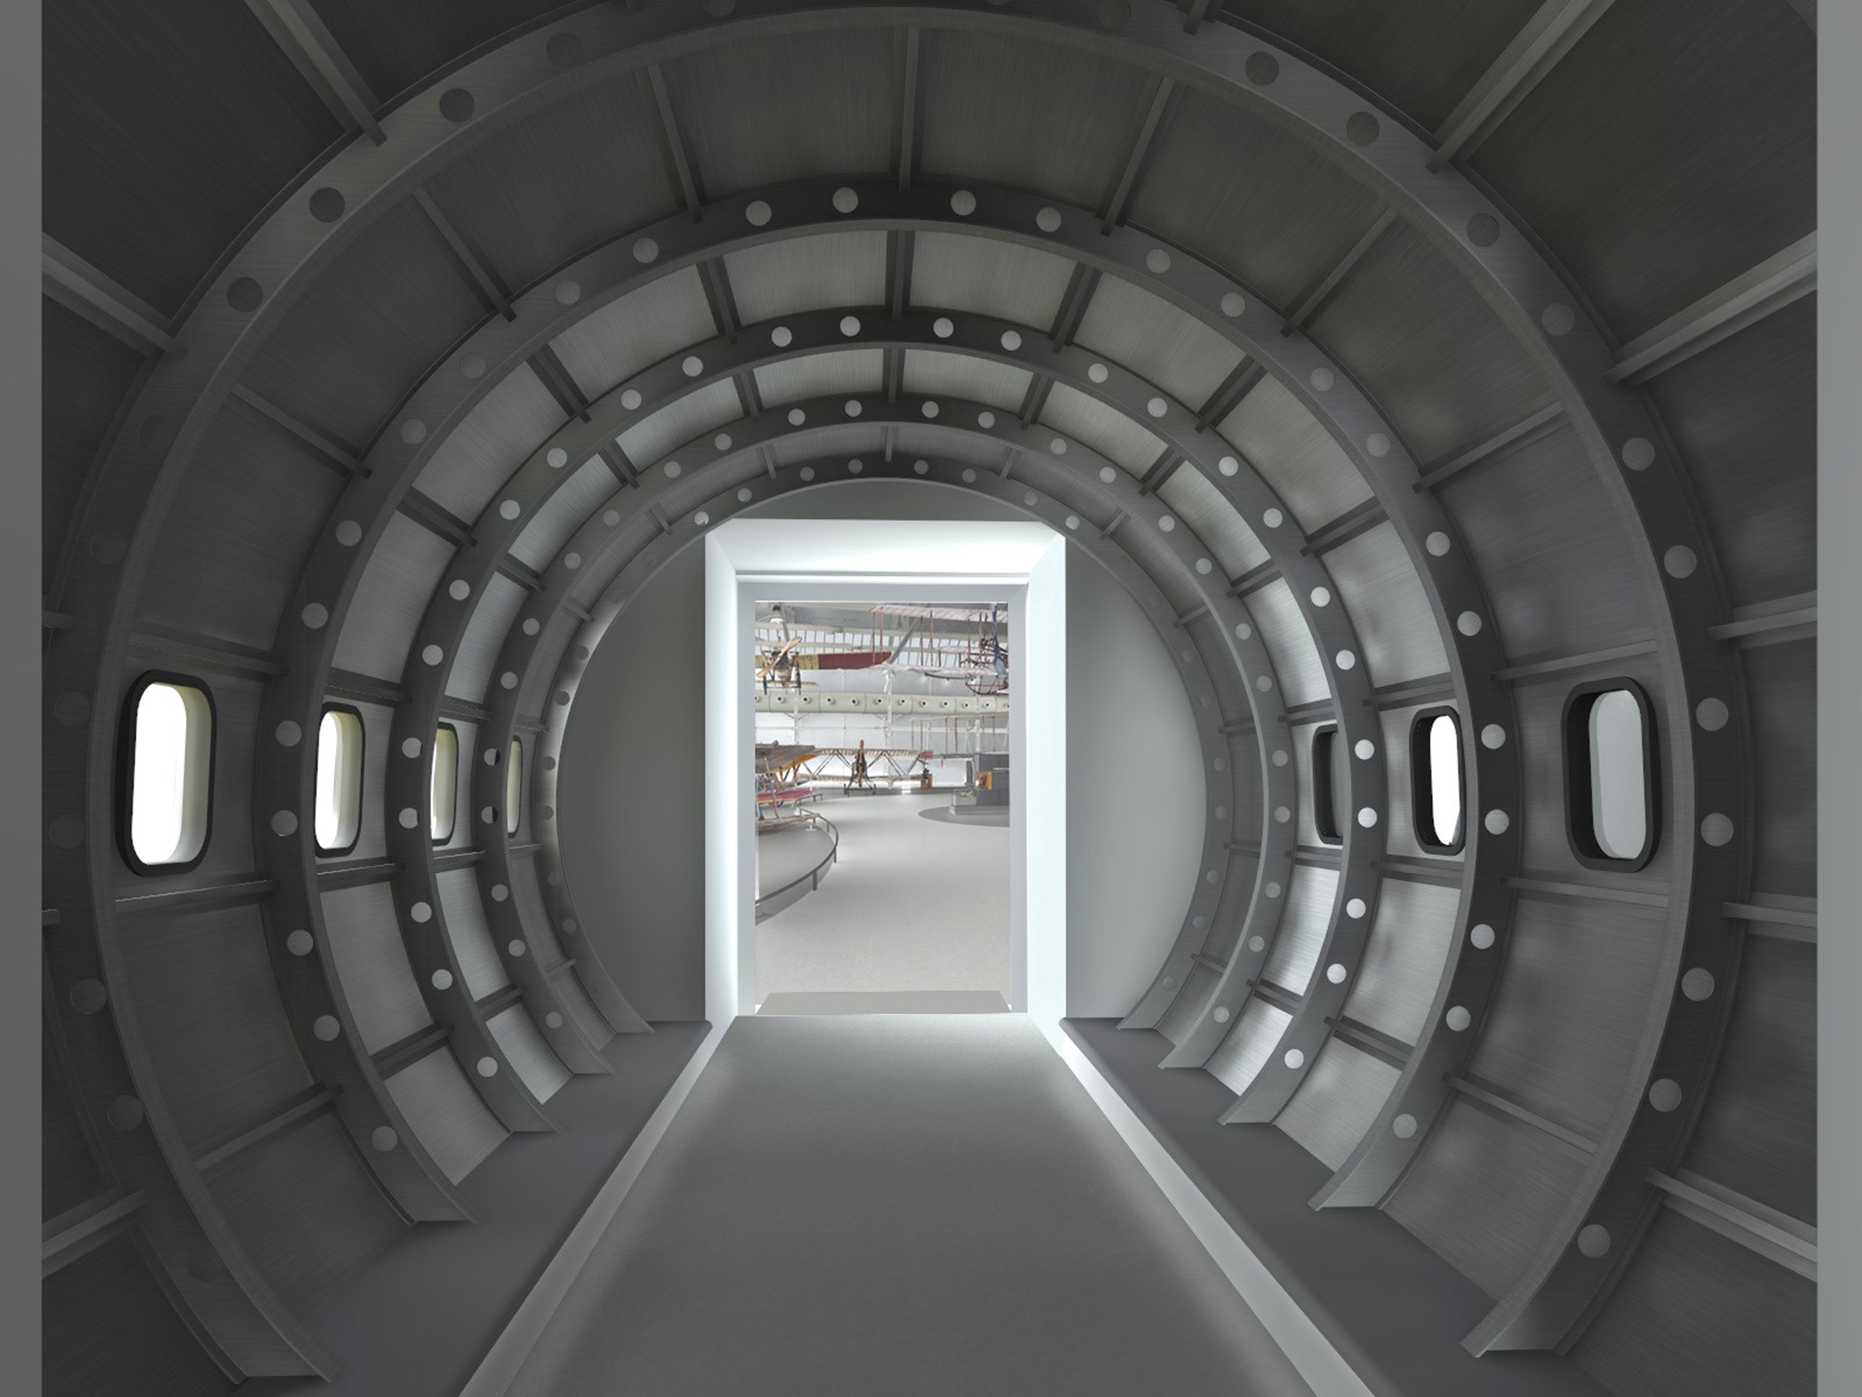
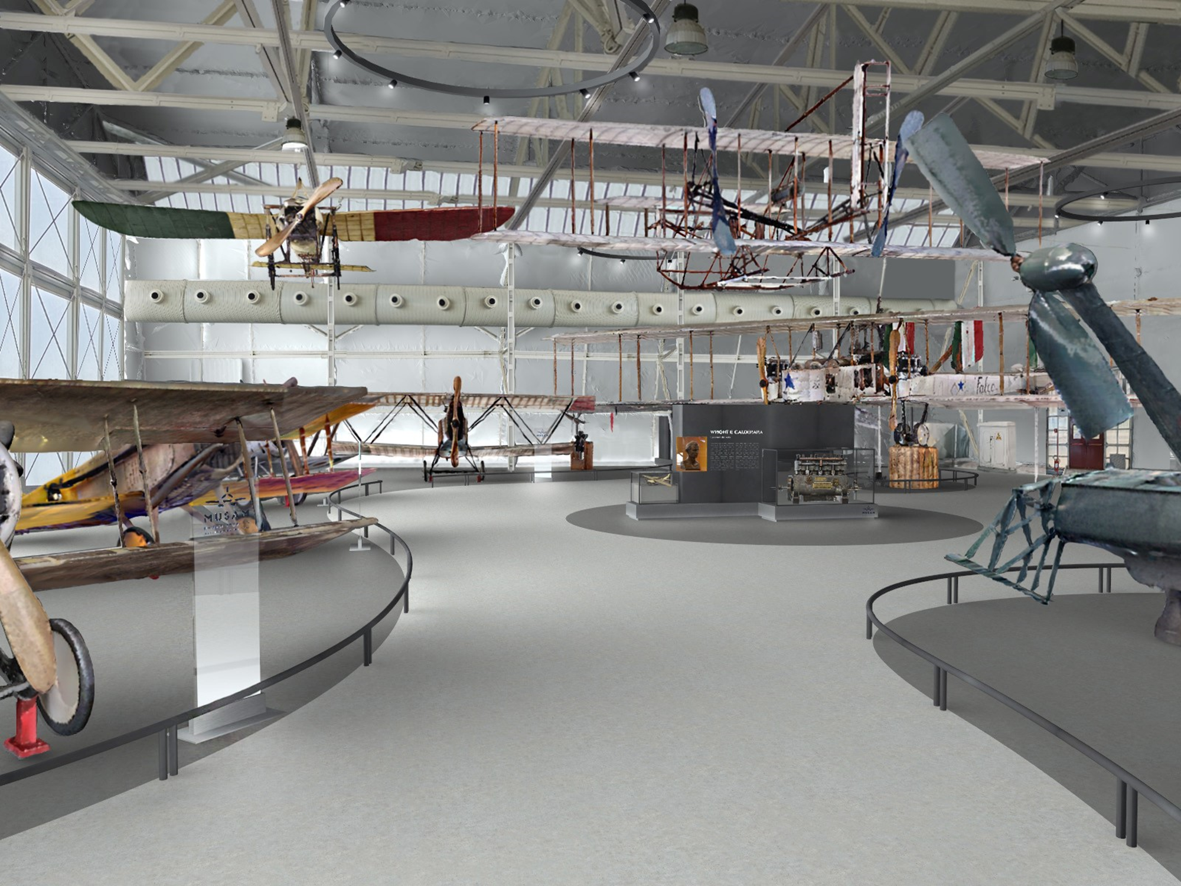
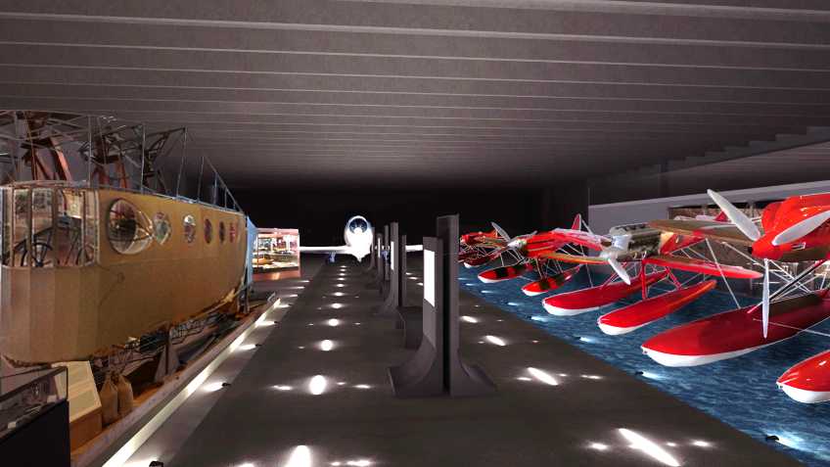
Progetto Centenario AM
Museo Vigna di Valle

Slide 31
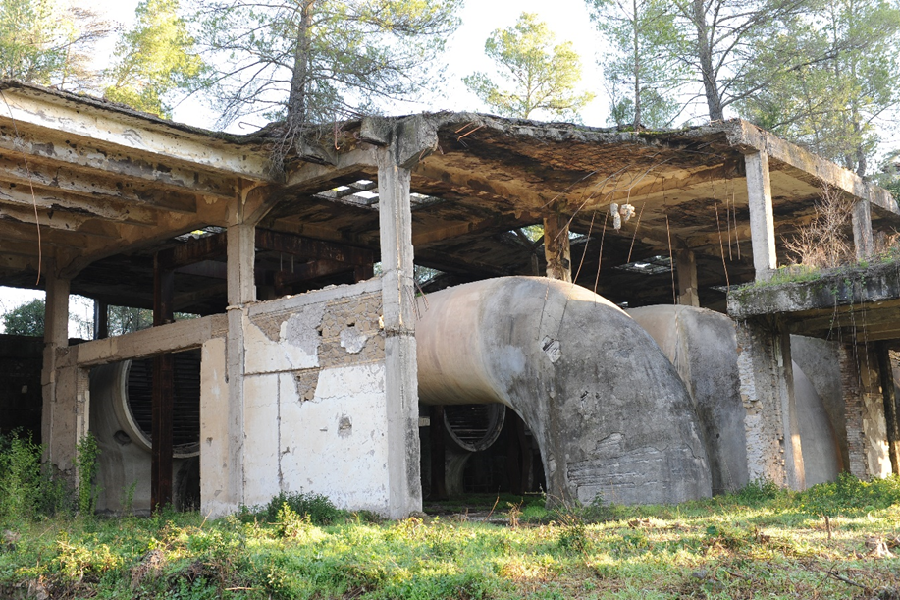
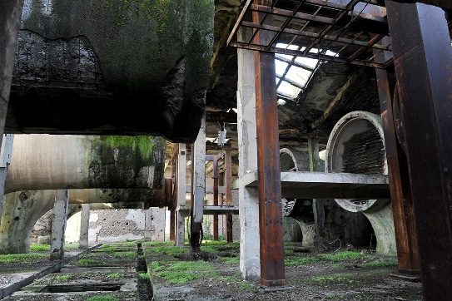
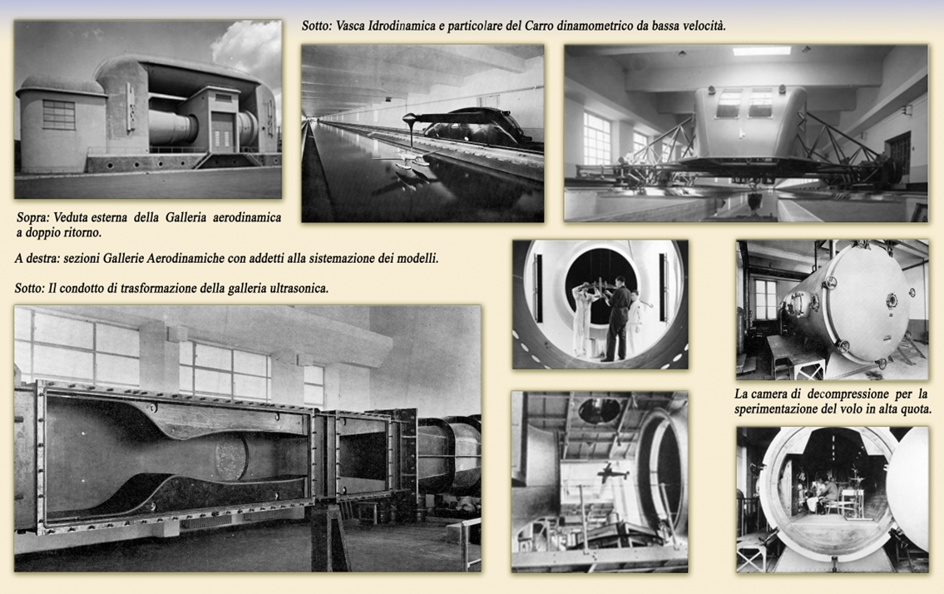
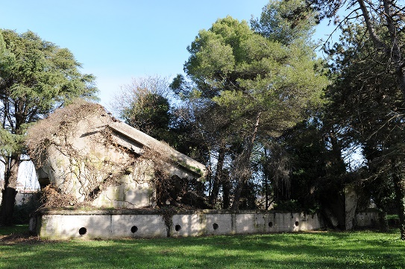
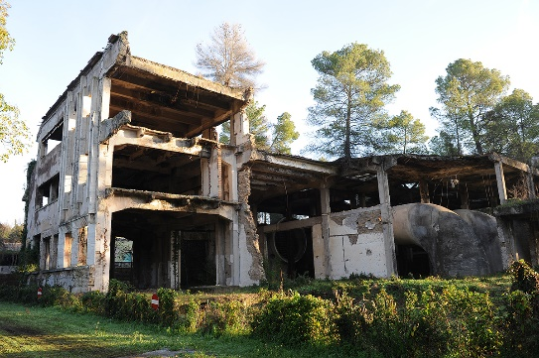
Progetto Centenario AM
DSSE Guidonia
Avviato un programma di recupero conservativo e fruibilità, per pulizia sito, percorso di visita e installazione totem informativi con presentazione multimediale

Slide 32
Progetto Centenario AM
Video Logo

Slide 33
AERONAUTICA
MILITARE
DOMANDE?

